Slide 1
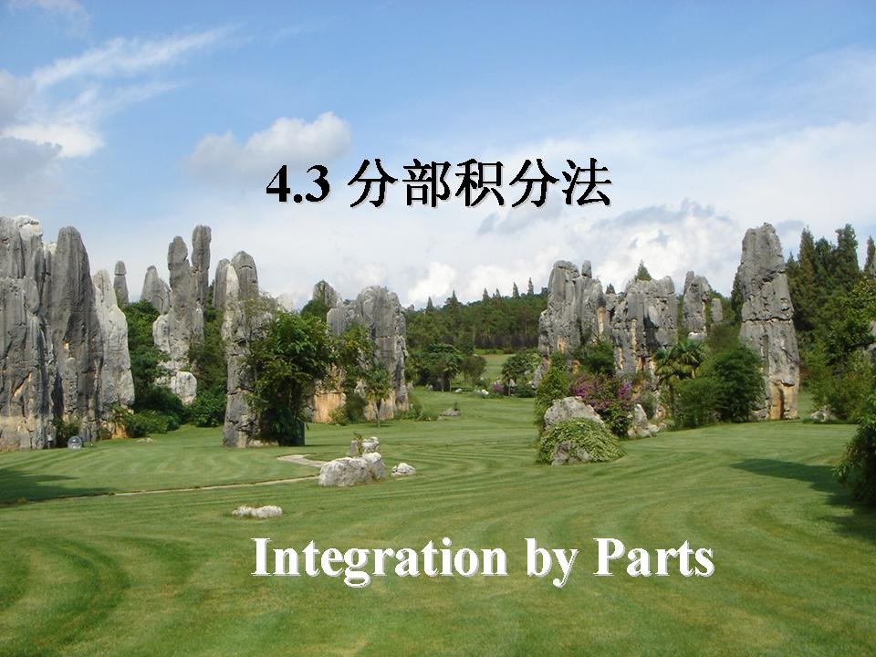

Slide 2
第三节 分部积分法
一、分部积分公式
二、应用举例
二、小结 思考题

Slide 3
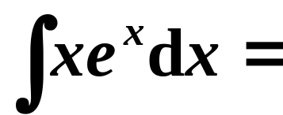
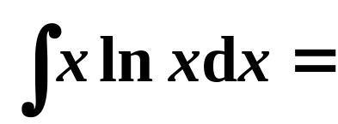
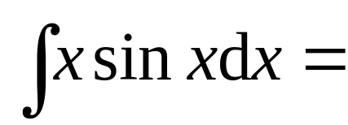
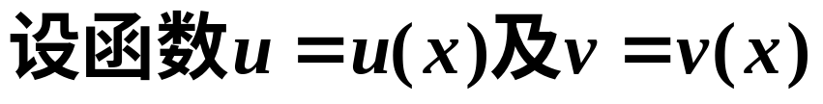
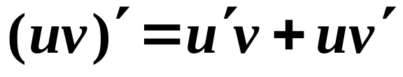

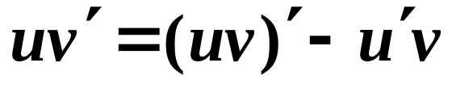
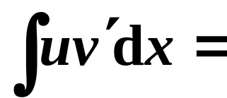
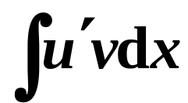
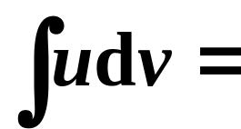




分部积分法
一、分部积分公式
?
?
?
特点
被积函数是两个不同函数的乘积．
解决思路
利用两个函数乘积的求导法则.
具有连续导数.
两边积分
分部积分公式

Slide 4
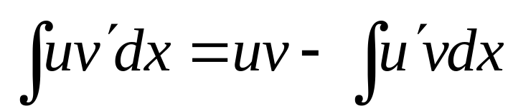

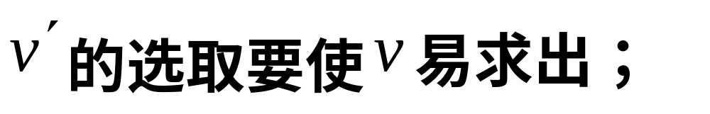

分部积分法
分部积分公式
(1)
(2)
口诀：“三指动，反对不动．”

Slide 5
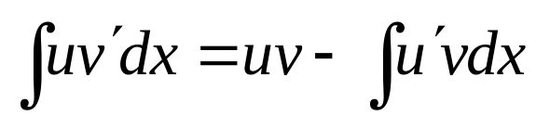
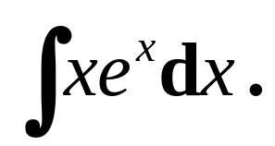
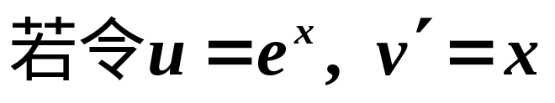
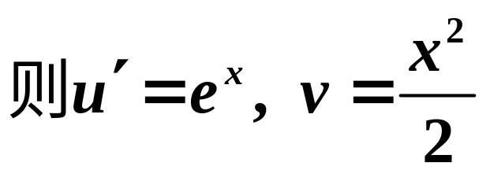
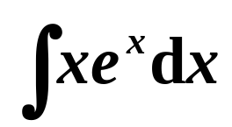
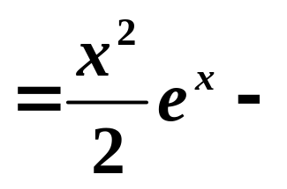
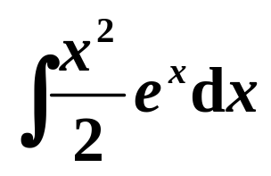


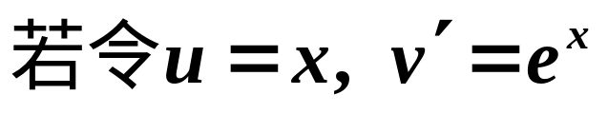
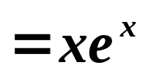
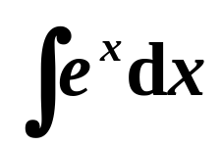
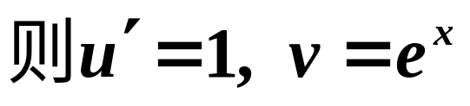

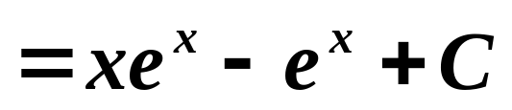
分部积分法
二、应用例题
例1 (1)求不定积分
分析：
显然,
选择不当, 积分更难进行.
√

Slide 6
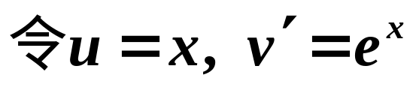
分部积分法
例1 (1)求不定积分
解:

Slide 7

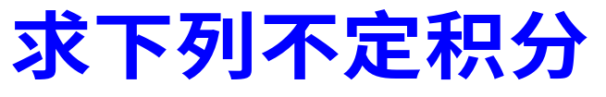
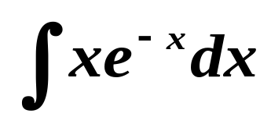
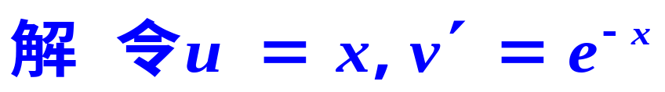
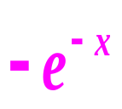



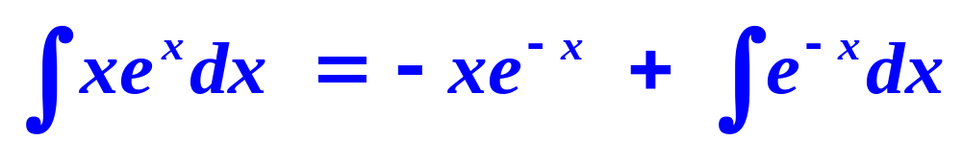
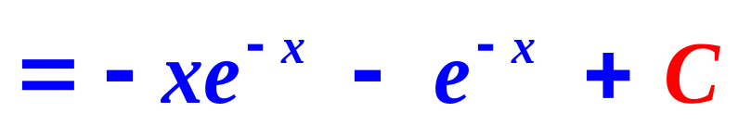
练习

Slide 8
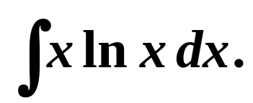
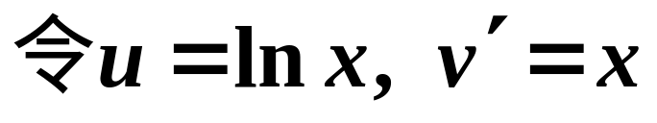
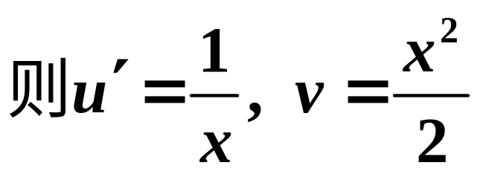
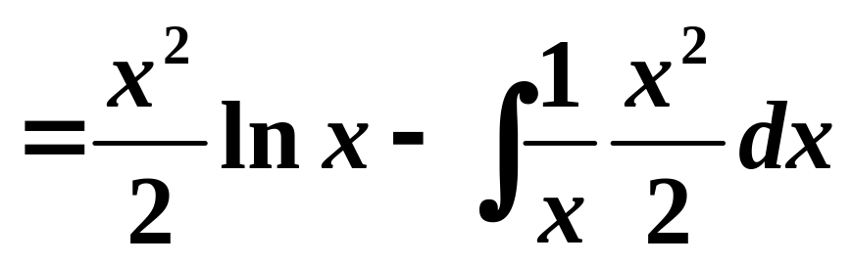
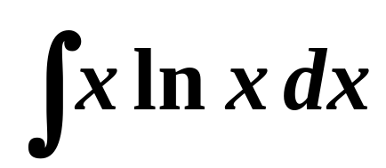
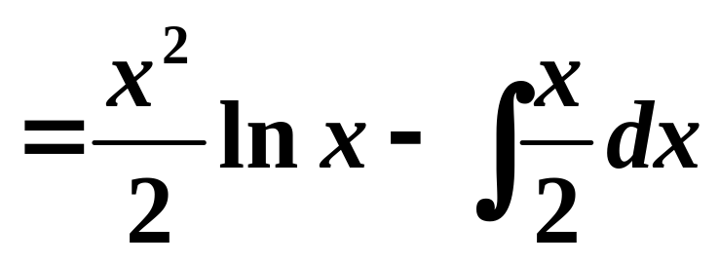
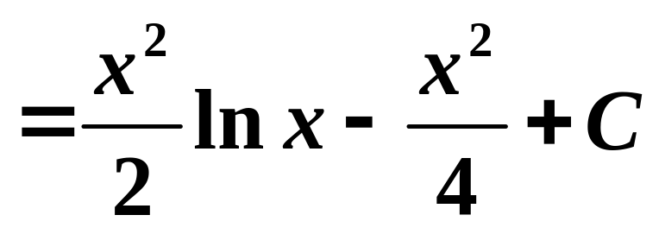
例1 (2) 求不定积分
解:

Slide 9
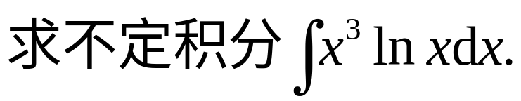
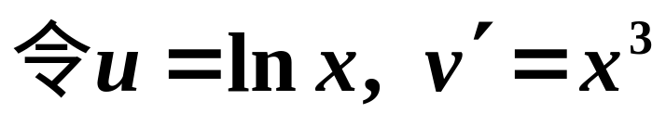
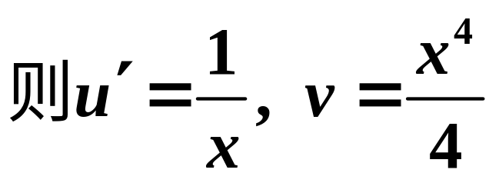
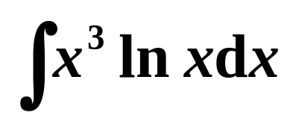
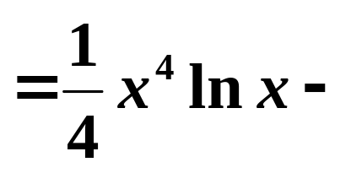
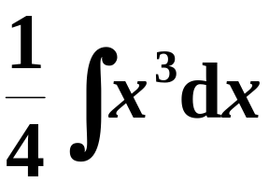
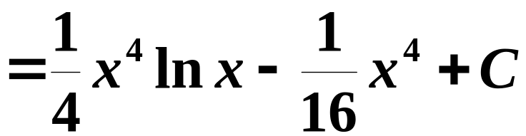
分部积分法
练习
解：

Slide 10
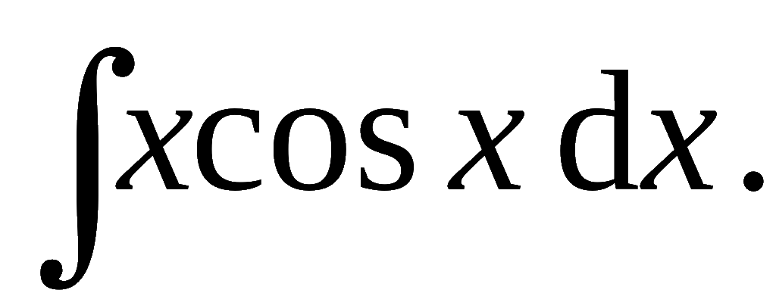





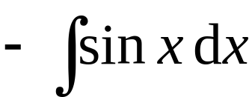

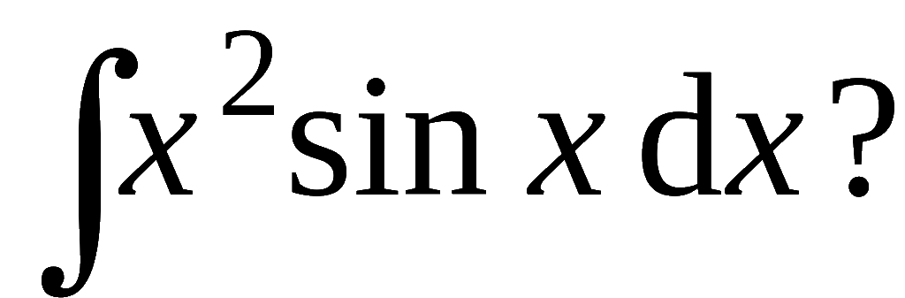
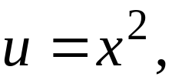

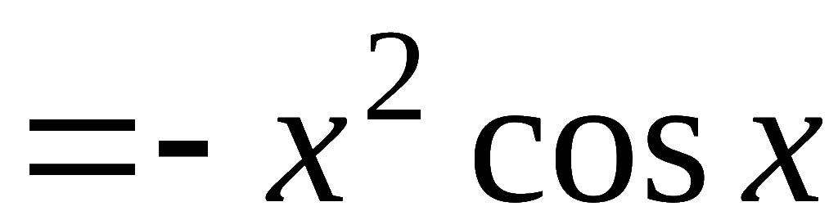


例1 (3) 求不定积分
解: 令
则
∴ 原式
思考: 如何求
提示: 令
则
原式

Slide 11









分部积分法
例2 (1)求不定积分
解:
（再次使用分部积分法）
两次分部积分

Slide 12








分部积分法
例2 (2)求不定积分
解：
分部积分法+第一换元法

Slide 13






分部积分法
练习
解：

Slide 14








分部积分法
例2 (3)求不定积分
解：
分部积分法+第二换元法

Slide 15








练习
求不定积分
解：令
原式

Slide 16










分部积分法
解:

Slide 17







分部积分法
解：

Slide 18










分部积分法

Slide 19






分部积分法
推广 求
解：

Slide 20


三、小结 思考题
分部积分法
合理选择 ，正确使用分部积分公式

Slide 21
分部积分法
思考题
在接连几次应用分部积分公式时， 应注意什么？

Slide 22





分部积分法
思考题解答
注意前后几次所选的 应为同类型函数.
例
第一次时若选
第二次时仍应选

Slide 23
本次课结束 谢谢同学们

Slide 24

再 见

